Slide 1
라이브 맵
Library map
Live map

Slide 2
차례 ( 목표 )
주제 선정의 이유
역할 소개
데이터 소스
데이터 전처리
((도서관이 어디에 많이 분포 되어있는지?
도서관의 통계를 보여준다
최댓값, 최솟값, 최빈값, 평균 도서수
시각화 – 동적 지도, 원, 막대차트
마커를 클릭했을 때 크롤링 해서 많은 언급이 된 단어 출력
원하는 도서가 해당 도서관에 있는지 검색하기

Slide 3
주제 선정의 이유
도서관이 많은 곳 근처에 살고싶다!
얼마나 분포되어있는지 잘 시각화된 자료가 없는 것 같다.
어떤 연령대가 도서관을 많이 갈까?
언제 도서관에 사람이 적을까?
연령대별로 어떤 책을 많이 빌릴까?
도서관에 관한 궁금증을 통계수치와 시각화를 통해 확인해보고 싶다.

Slide 4
역할 소개
이혜원
기획
데이터 수집
데이터 전처리
데이터 시각화
PPT 작성
발표

Slide 5
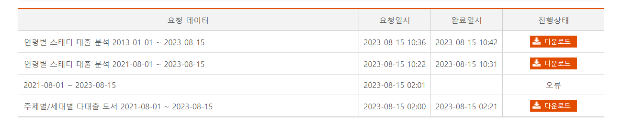
데이터 수집 방법
공공데이터 포털 데이터셋 활용
https://www.data.go.kr/data/15013109/standard.do
도서관 정보나루 > 데이터 신청 > 이용자별 테마 활용
https://www.data4library.kr/userThemaDataL#

Slide 6
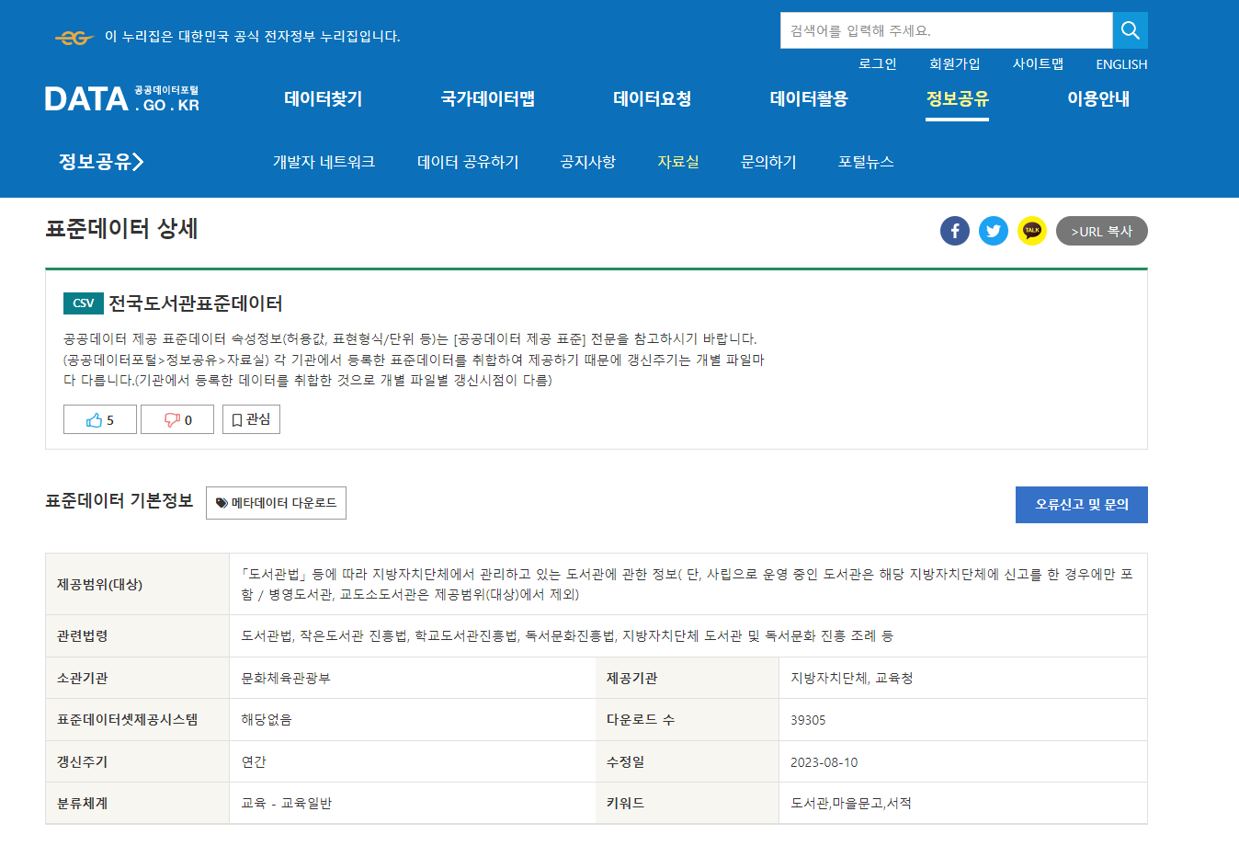
데이터 수집 방법

Slide 7
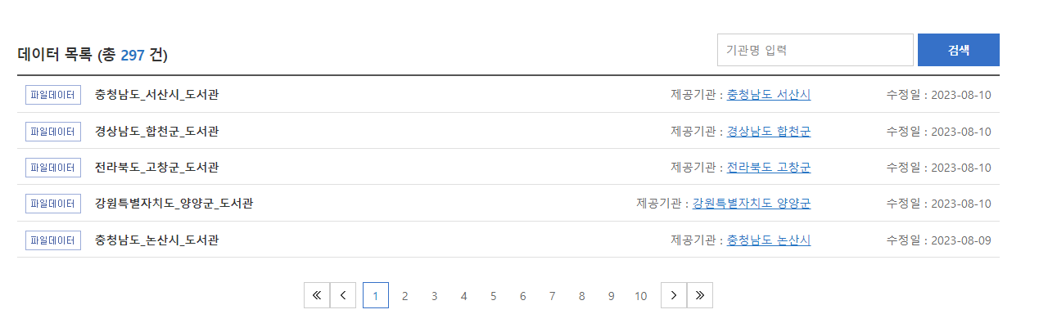
데이터 수집 방법

Slide 8
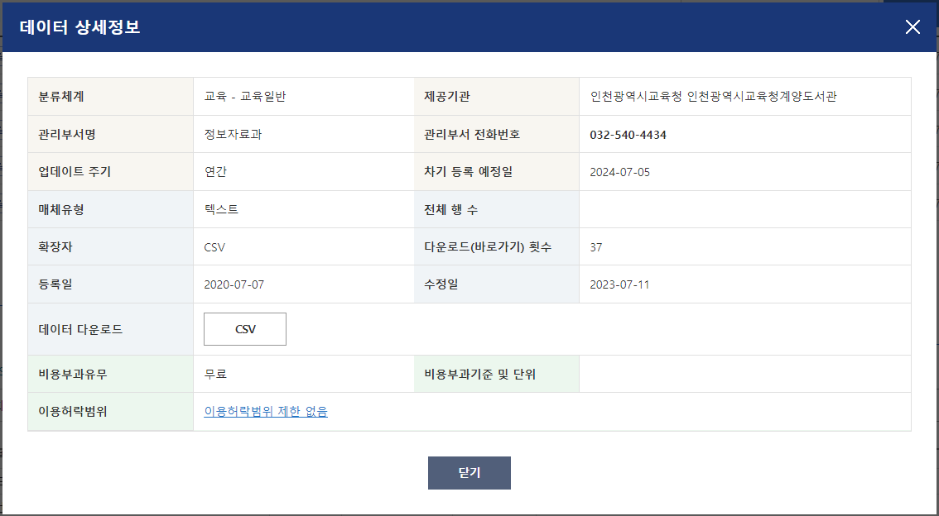
데이터 수집 방법

Slide 9
데이터 수집 방법

Slide 10
구현방법
파이썬 라이브러리
folium 사용 : 지도 시각화 라이브러리 https://python-visualization.github.io/folium/index.html
Geopy 사용 : 위도 경도 찾는 함수가 있는 라이브러리
https://geopy.readthedocs.io/en/stable/
matplotlib 사용 : 시각화 라이브러리 https://matplotlib.org
seaborn 사용 : 시각화 라이브러리 https://seaborn.pydata.org/index.html

Slide 11
데이터 전처리
결측치 처리

Slide 12
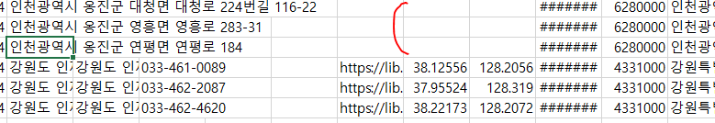
문제점1
경도, 위도가 없음 – 결측치 처리

Slide 13
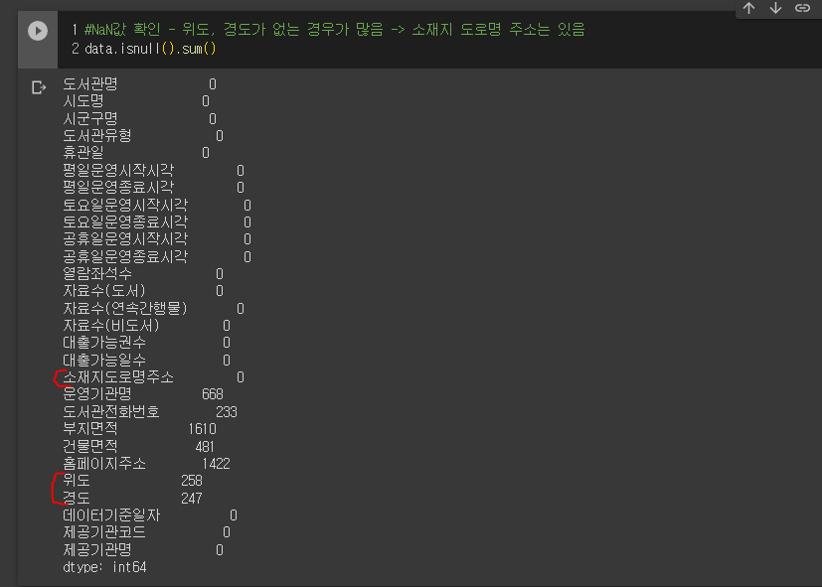
문제점1-1
경도, 위도가 없음 – 결측치 처리

Slide 14
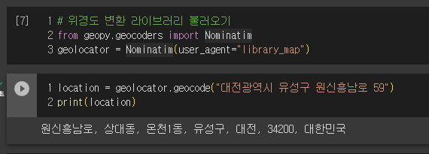
해결방법1-1
경도, 위도가 없음 -> geopy 라이브러리 사용
해결 방법 : 소재지도로명주소 사용하여 경도, 위도 를 찾는다.
geopy 라이브러리 사용

Slide 15
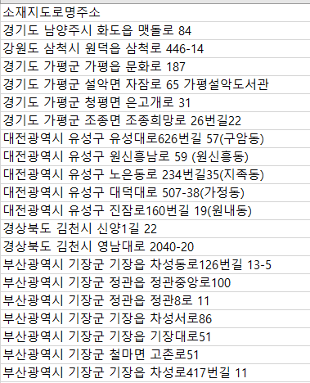
문제점1-2
가지고 있는 주소 데이터로 조회가 안됨
csv파일로 제공해주는 주소 데이터로는 조회가 되지 않는 것이 있다.
(문제점 발생)

Slide 16
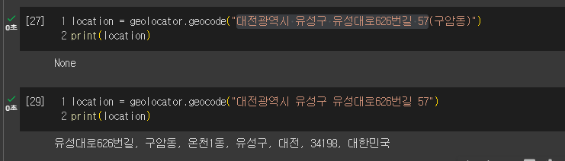
해결방법1-2
가지고 있는 주소 데이터로 조회가 안됨 -> 가공해야 함
csv 데이터에 있는
대전광역시 유성구 유성대로626번길 57(구암동) – 조회안됨
대전광역시 유성구 유성대로626번길 57
-> 가공 후 조회가 된다.

Slide 17
해결방법1-2
주소 데이터를 조회가 되게끔 가공하자 – 정규표현식
조회가 되게끔 적절하게 바꿔볼까? => 정규표현식 사용
데이터를 하나씩 대입해보면서 조회가 되는 경우의 규칙을 찾아본다.
========= 찾은 규칙 =========
1. 괄호와 괄호 뒷부분 다 지우기
2. '(숫자)번길', '(숫자)길' 앞에 띄어쓰기를 지운다.
3. 번길 뒤에 숫자가 있을 경우 띄어쓰기를 한다
4. 쉼표(,)와 쉼표 뒷부분 다 지우기
5. (숫자)층, (숫자)동 붙은거 뒷부분은 다 지우기
6. 아파트, 복지관이 붙은 단어와 단어의 뒷부분 지우기
7. 숫자 앞에 띄어쓰기 없으면
8. 앞뒤에 strip()함수 써서 띄어쓰기 제거하기

Slide 18
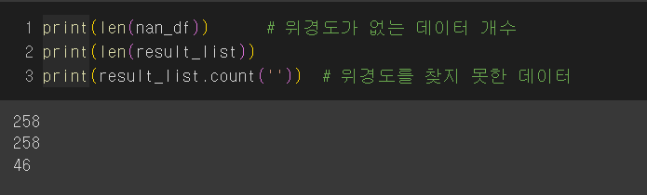
문제점1-3
위경도 구하지 못함
정규표현식을 사용해 가공하여도 위경도를 찾지 못하는 데이터가 있음
나오지 않는 예시 : 경상남도 사천시 사남면 조동길 49-30

Slide 19
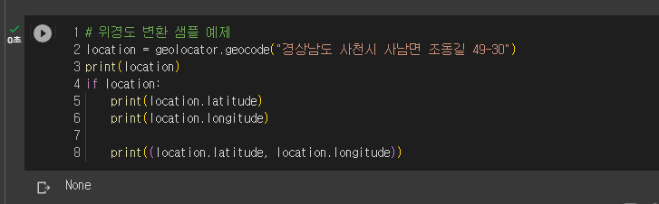
문제점1-3
위경도 구하지 못함
못찾는 예시 :
- 경상남도 사천시 사남면 조동길 49-30,
- 경기도 안성시 공도읍 대림동산길 38 등..

Slide 20
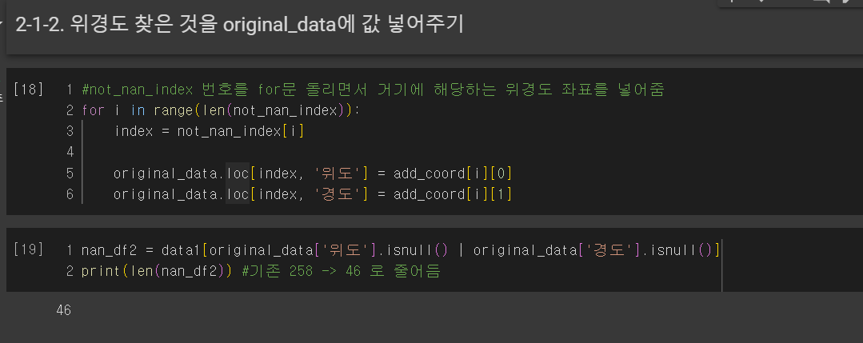
해결방법1-3
수작업
찾지 못하는 데이터 46개를 엑셀 파일로 다운받은 후,
수작업으로 찾고 다운받은 엑셀에 값을 채워넣은 후 읽어와서
데이터프레임에 값 채우기

Slide 21
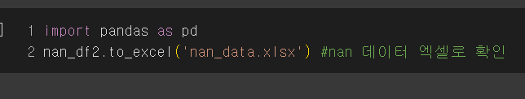
해결방법1-3
수작업
찾지 못하는 데이터 46개를 엑셀 파일로 다운받은 후,
수작업으로 찾고 다운받은 엑셀에 값을 채워넣은 후 읽어와서
데이터프레임에 값 채우기

Slide 22
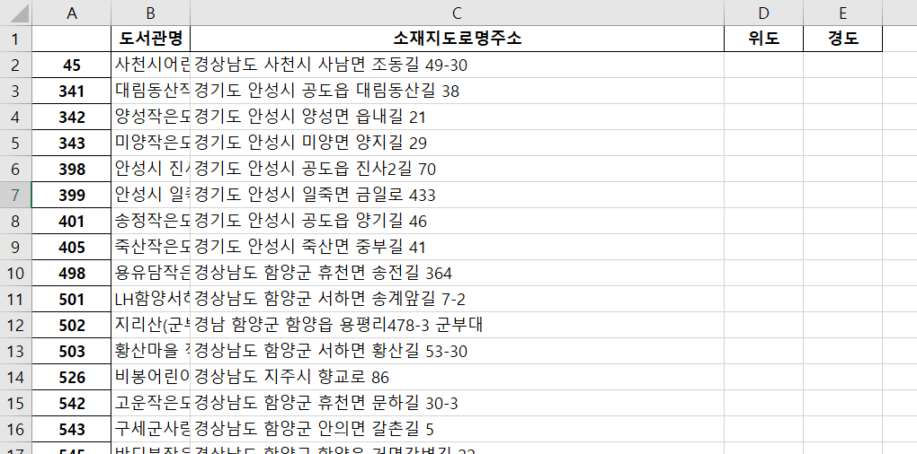
해결방법1-3
수작업

Slide 23
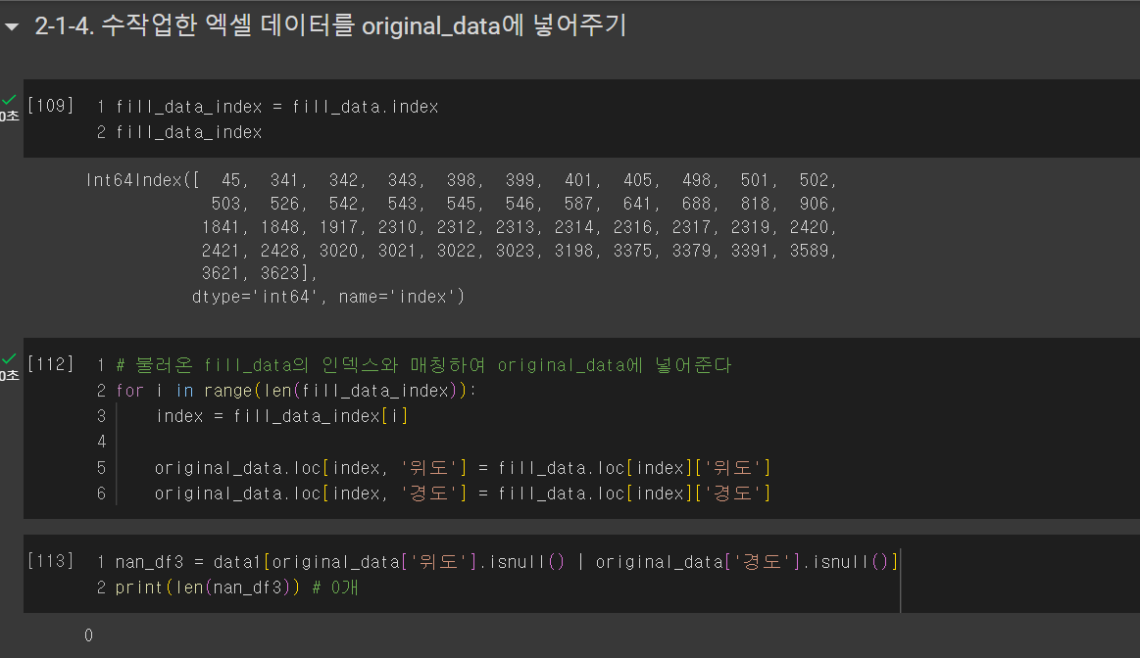
해결방법1-3
수작업

Slide 24
데이터 전처리
이상치 확인 / 처리

Slide 25
문제점2
matplotlib 한글 깨짐
해결방법 : 구글링하여 해결함
https://www.whatwant.com/entry/matplotlib-hangul-colab-local

Slide 26
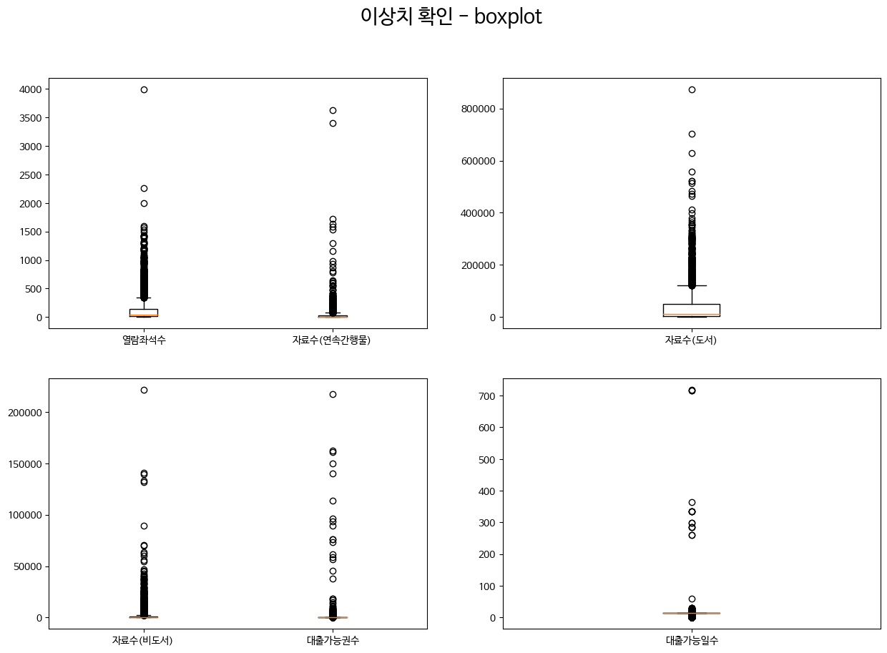
이상치 확인
상자그림으로 확인 - 너무 많은 이상치가 있다..

Slide 27
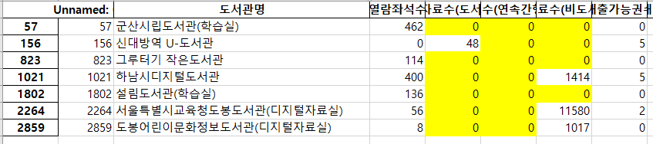
이상치 확인
자료수(도서수)
자료수(도서수) < 100 을 찾아 엑셀로 다운로드 받아서 확인하였더니…
학습실과 디지털 도서관(자료실)의 경우 자료수가 나오지 않는다
-> 도서관 유형별로 확인할 필요가 있음
-> 도서관 유형에 따라서 다르게 분포되어 있을 수 있음

Slide 28
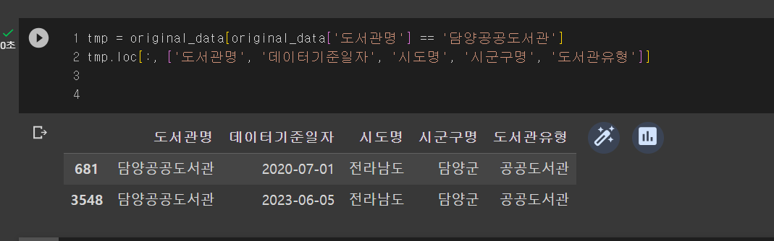
이상치 확인
같은 도서관 중복
데이터기준일자가 달라서 같은 도서관이 2개 이상 뜨는 경우가 있음
-> groupby 로 중복 건수 확인

Slide 29
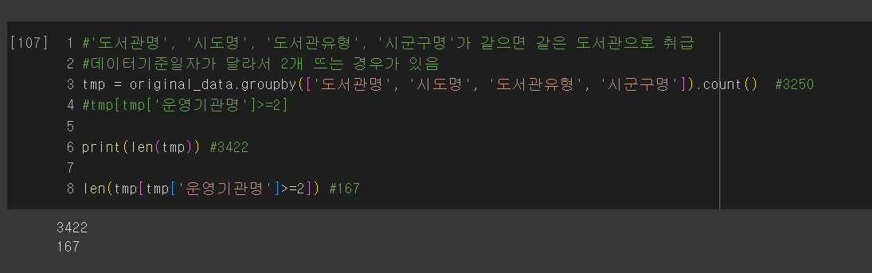
이상치 확인
같은 도서관 중복
데이터기준일자가 달라서 같은 도서관이 2개 이상 뜨는 경우가 있음
-> groupby 로 중복 건수 확인

Slide 30
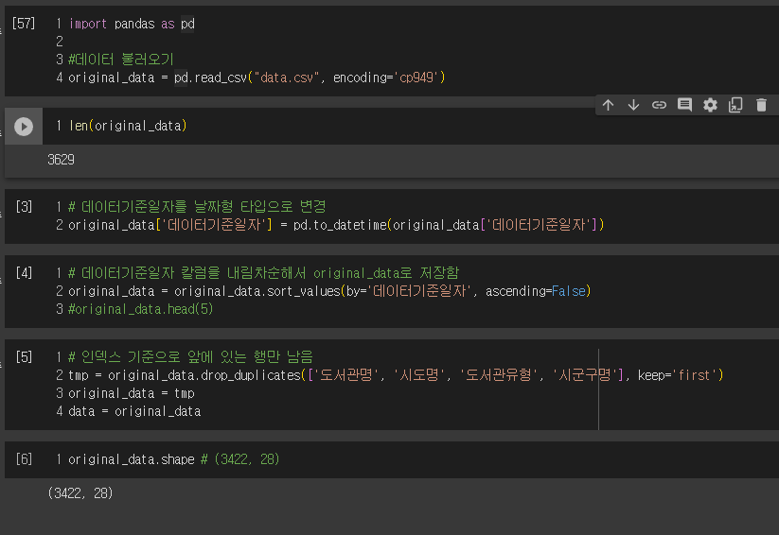
이상치 확인
같은 도서관 중복
drop_duplicates 사용해서 날림

Slide 31
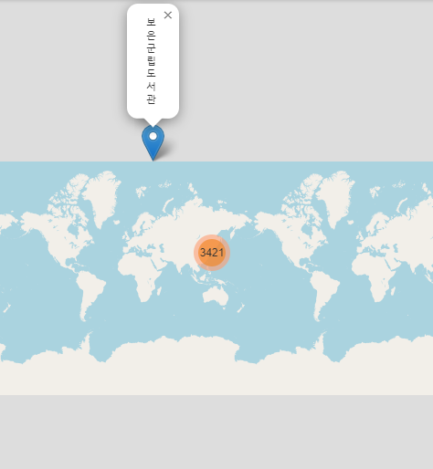
이상치 확인
……………….. 서로 위치가 바뀌어있었어서 바꿔줌

Slide 32
탐색적 데이터 분석
EDA

Slide 33
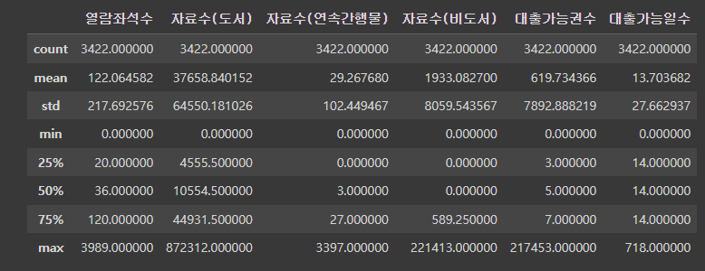
기본 통계량
describe() 함수 사용

Slide 34
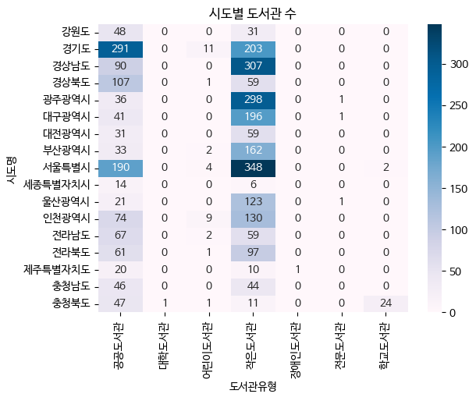
시각화
히트맵으로 데이터의 분포 확인

Slide 35
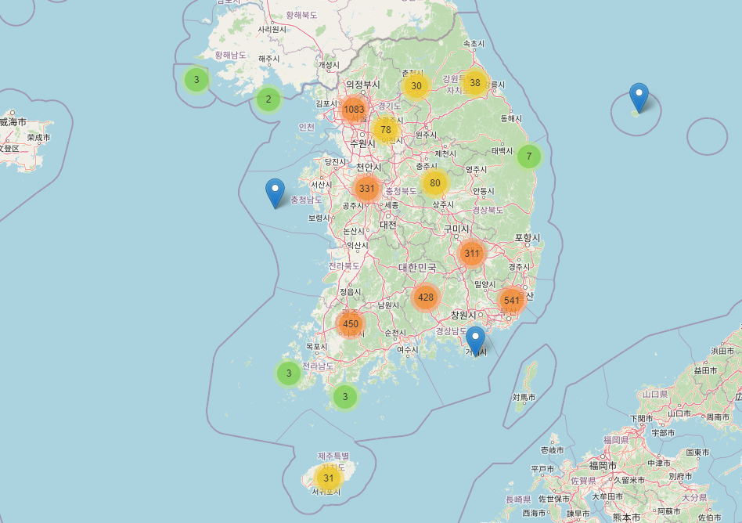
시각화
( html로 배포하면 그 url 적기 )
folium 라이브러리 이용

Slide 36
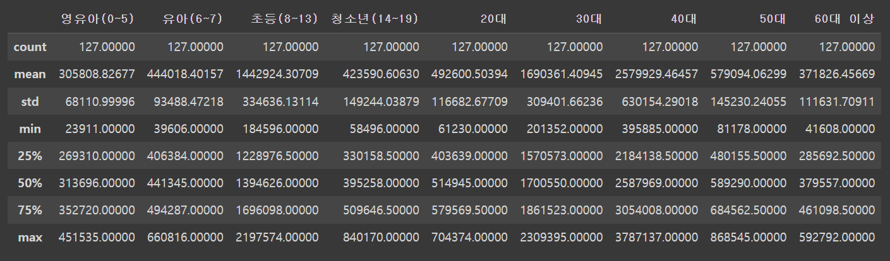
기본 통계량
연령대별 대출건수

Slide 37
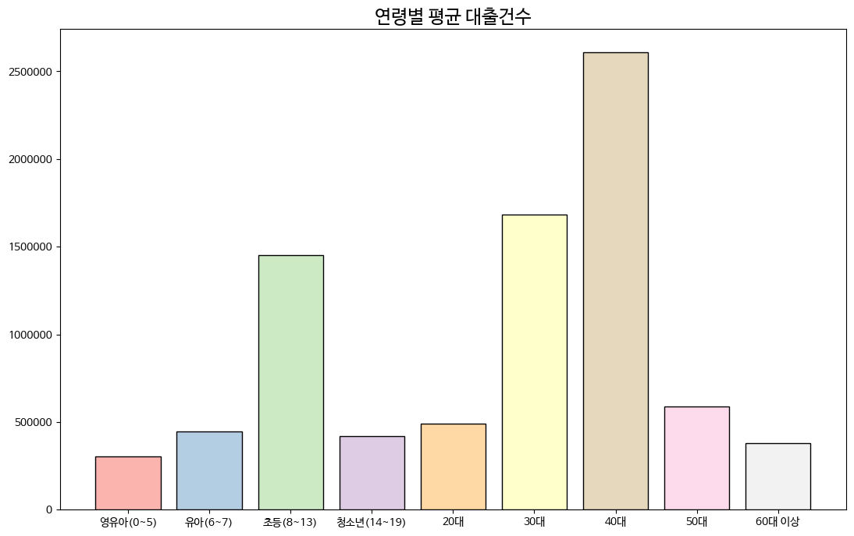
시각화
연령대별 평균 대출건수

Slide 38
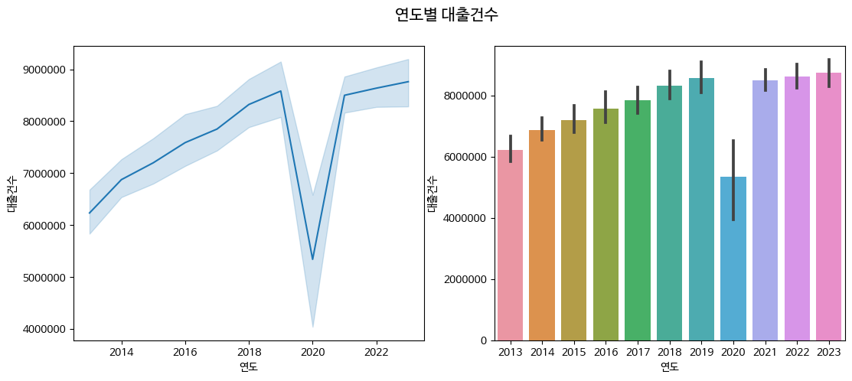
시각화
연도별 대출건수 그래프

Slide 39
시각화
월별 대출건수 변화 -> 일정한 패턴이 있다!
코로나로 인하여 2020년에 줄어들었으나,
꾸준히 증가하는 것을 볼 수 있습니다.
2023년도 아직 8월인데도 작년보다 많은 대출을 빌린 것을 확인할 수 있습니다.

Slide 40
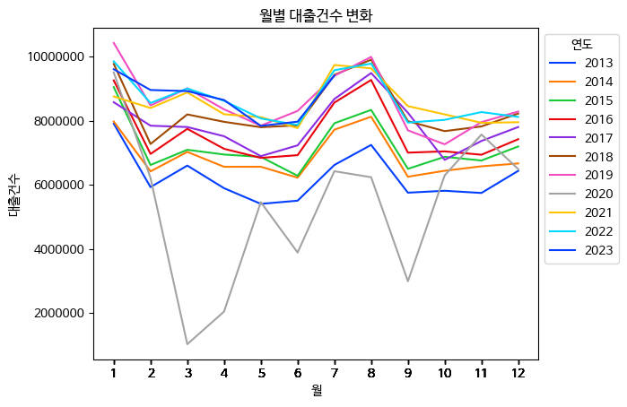
시각화
월별 대출건수 변화 -> 일정한 패턴이 있다!

Slide 41
시각화
월별 대출건수 변화 -> 일정한 패턴이 있다!
코로나가 유행하기 시작한 2020년 3월부터는 특별한 상황이고,
다른 연도에는 그래프가 비슷한 것을 볼 수 있다.
주로 이용자들은 1월, 7월, 8월에 대출을 많이 합니다.
해당 월에 이용자들이 도서관에 많이 방문한다고 추측할 수 있습니다.

Slide 42
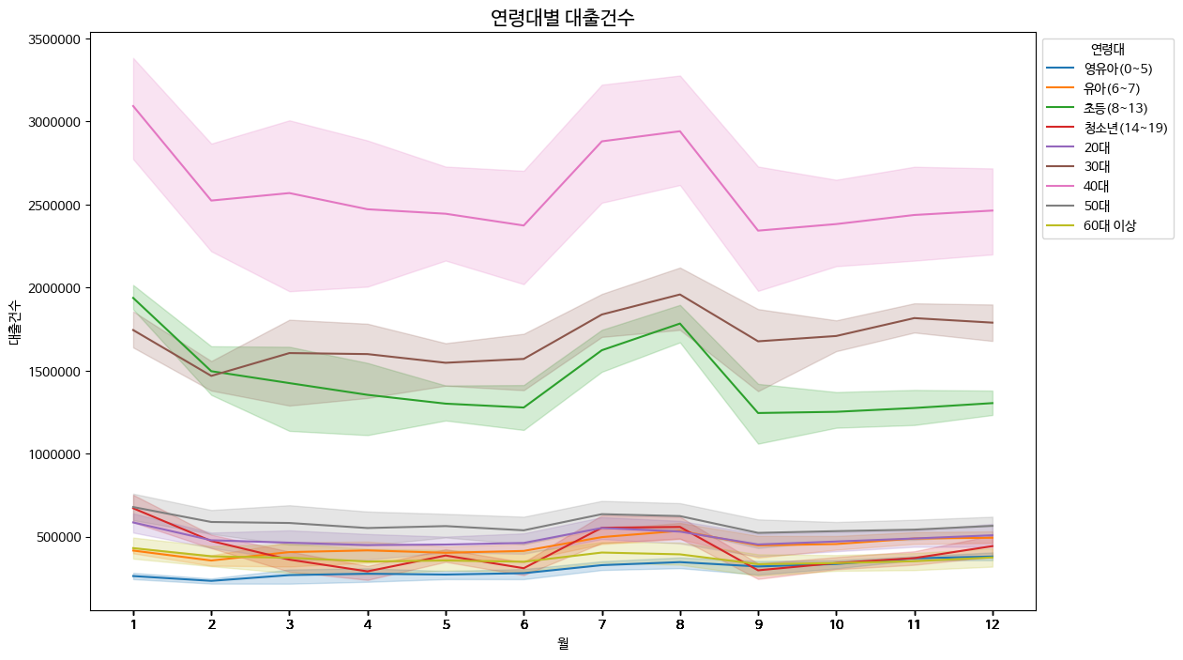
시각화
월별 연령대별 평균 대출건수

Slide 43
한계점
제공된 데이터로 하다보니

Slide 44
참고 사이트
정규표현식 예제 - https://nachwon.github.io/regular-expressions/
정규표현식 테스트 - https://regex101.com/r/uufrWr/1
주소 경위도 확인 - https://address.dawul.co.kr/index.php
주소 경위도 확인 - https://www.google.co.kr/maps
matplotlib 한글깨짐 이슈 - https://www.whatwant.com/entry/matplotlib-hangul-colab-local
folium 사용 - https://teddylee777.github.io/visualization/folium/
matplotlib 색 - https://matplotlib.org/stable/tutorials/colors/colormaps.html
seaborn 공식 사이트 (색상표) - https://seaborn.pydata.org/tutorial/color_palettes.html

